Slide 1
BİL451 – YAPAY ZEKA MANTIK
Dr. Mehmet Dikmen
mdikmen@baskent.edu.tr

Slide 2
Önermeler
Doğru veya yanlış değer alabilen ifadelerdir
Bir önerme hem doğru hem de yanlış olamaz
Bir önerme kısmen doğru yada kısmen yanlış olamaz
Örnekler:
Dünya yuvarlaktır.
Bugün hava güneşlidir.
3 asal bir sayıdır.
Kalemi ver ! (?)
Kaç yaşındasın? (?)

Slide 3
Önermeler
Önermeler, Doğru(D) yada Yanlış(Y) olarak ifade edilirler
Örnek:
1+1= 2 (Doğru)
İstanbul , İç anadolu bölgesindedir (Yanlış)
Bileşik önermeler
Mantıksal bağlaçlar kullanılarak basit önermelerden bileşik önermeler oluşturulabilir.
Ve, veya, vb.

Slide 4
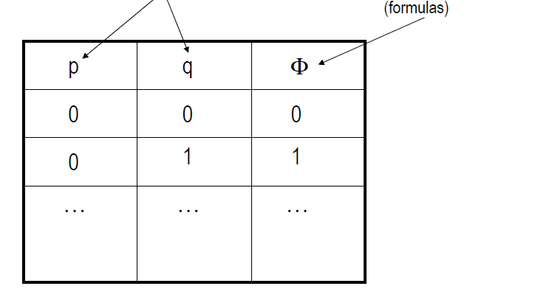
Doğruluk tablosu (Truth table)
Önermelerin doğruluk değerleri Bileşik önermenin doğruluğu

Slide 5
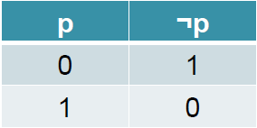
Değilleme (Negation)
Bir önerme “değil” eki ile karşıt ifadeye çevrilebilir
P: 3 asal sayıdır (D)
¬ P: 3 asal sayı değildir (Y)

Slide 6
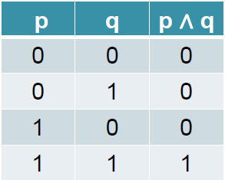
VE (AND) Bağlacı
p: Bugün hava açık
q: Bugün hava sıcak
p ∧q = Bugün hava açık ve sıcak

Slide 7
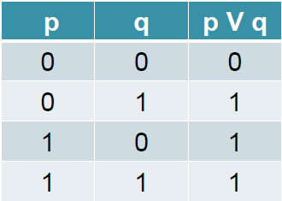
VEYA (OR) Bağlacı
p: Bugün üniversiteden ziyaretçi gelecek
q: Bugün firmalardan ziyaretçi gelecek
p V q = Bugün üniversiteden veya firmalardan ziyaretçi gelecek

Slide 8
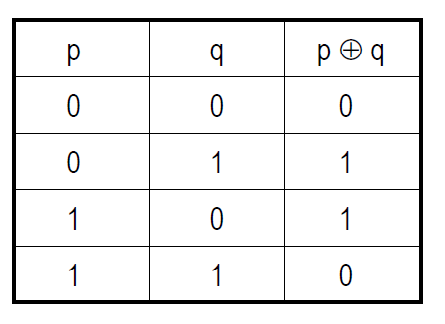
XOR (Exclusive Or) Bağlacı

Slide 9
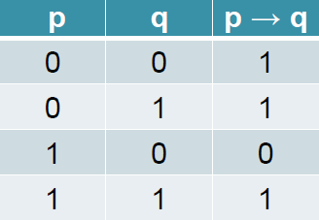
Koşul bağlacı (implication - if)
p → q
p: önce gelen
q: sonuc
Örnek:
p: Yağmur yağıyor
q: Hava bulutlu
p → q: Eğer yağmur yağıyor ise hava bulutlu

Slide 10
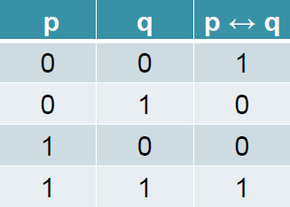
Çift koşullu önerme (Bi-conditional)
Örnek:
p : Ali seyahat eder.
q : Ali bilet alır.
p ↔ q: Ali ancak bilet alırsa seyahat eder
p ↔ q = (p → q) ∧ (q → p) (eşdeğerdir)

Slide 11
Öncelik Sırası
Değil
Ve
Veya
Koşul bağlacı (→)
Çift koşul bağlacı (↔)
Parantez kullanımı önceliği değiştirir

Slide 12
Bileşik önerme örneği
Eğer Beşiktaş veya Fenerbahçe kaybeder ve Galatasaray kazanırsa, Gençlerbirliği ligden düşecek ve ben bahsi kazanacağım
p: Beşiktaş kaybeder
q: Fenerbahçe kaybeder
r: Galatasaray kazanır
s: Gençlerbirliği ligden düşer
t: Bahsi ben kazanırım
CEVAP:
(pVq) ∧ r → (s∧t)

Slide 13
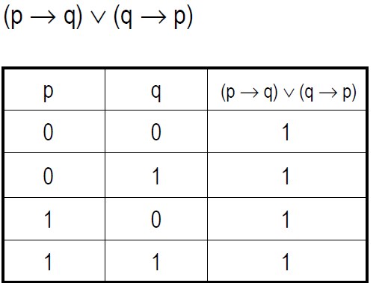
Mantıksal kavramlar
Totoloji (tautology): Bir bileşik önermenin doğruluk tablosundaki tüm değerler “doğru” çıkıyorsa, bu önermeye denir

Slide 14
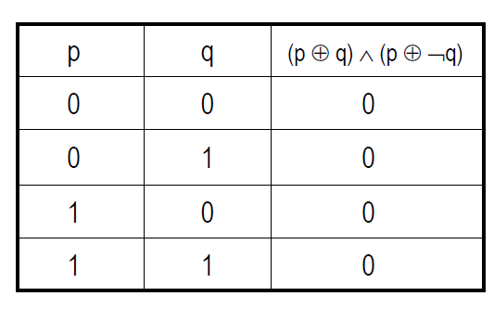
Mantıksal kavramlar
Çelişki (contradiction): Bir bileşik önermenin doğruluk tablosundaki tüm değerler yanlış çıkıyorsa bu önermeye denir

Slide 15
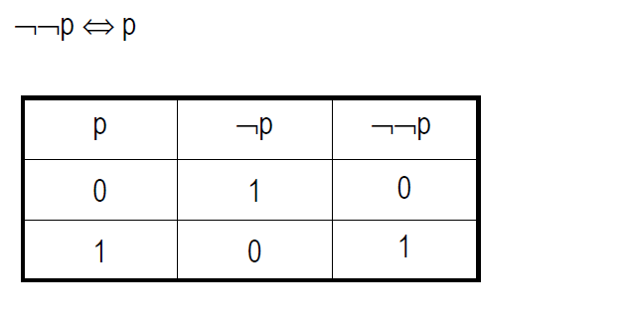
Mantık kuralları
Çift değilleme (double negation)

Slide 16
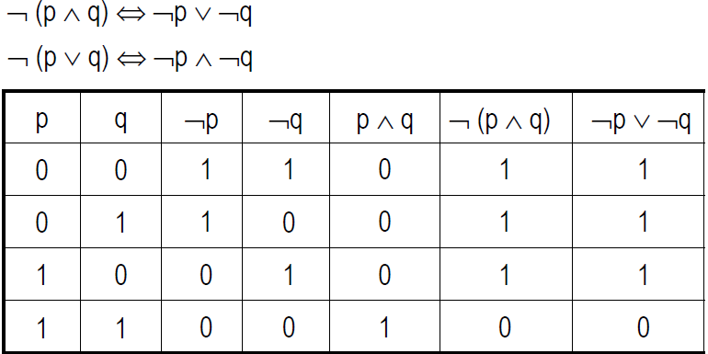
Mantık kuralları
De Morgan kuralları

Slide 17
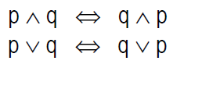
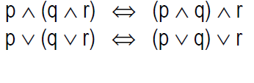
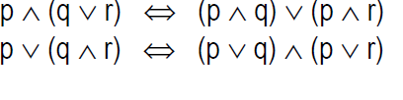
Mantık kuralları
Değişme kuralı
Birleşme kuralı
Dağılma kuralı

Slide 18

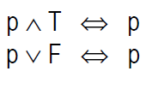

Mantık kuralları
Sabit kuvvetlilik kuralı
Etkisizlik kuralı
Terslik kuralı

Slide 19
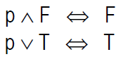

Mantık kuralları
Baskınlık kuralı
Yutma kuralı

Slide 20



Örnek eşdeğer önermeler
Doğruluğunu gösterin

Slide 21
Çıkarım (Inference)
Doğruluğu kanıtlanmış önermeler içeren kümelerden yola çıkarak bu küme dışındaki bir önermenin doğruluğunu çıkarma
YA DA
Bilinen veya elde olan bilgilerden bilinmeyen bilgiyi çıkarma

Slide 22
Çıkarım (Inference)
Temelde iki yönlü çıkarım yöntemi vardır:
Bilgi tabanınından yararlanılarak yeni bilgiler elde edilebilir (forward chaining - ileriye doğru zincirleme)
X→Y, Y→Z then X→Z
Bilginin, bilgi tabanına göre doğruluğu araştırılır (backward chaining - geriye doğru zincirleme)
Verilenler: X→Y, X, Y→Z
Z doğru mudur?

Slide 23
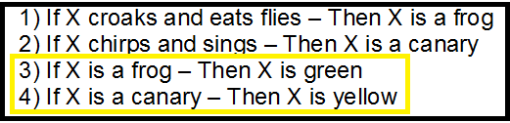
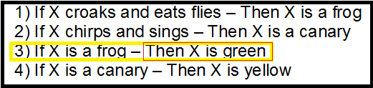
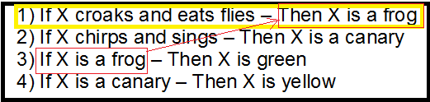
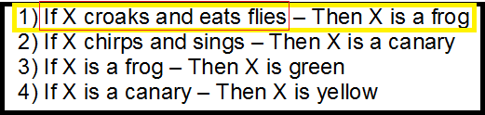
Örnek: Geriye doğru zincirleme
What color does your pet have?
There are 2 options
Try the 1st option
Iterate through list and see if you can find X is a frog
Repeat with step 1
=> Forward check

Slide 24
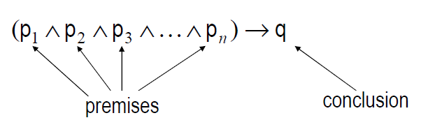
Çıkarım
Genel gösterim
Premises: öncüller
Conclusion: sonuç
Herbir öncül önermenin doğru olduğu durumda sonuç da doğru olduğu zaman bu bileşik önerme geçerlidir

Slide 25
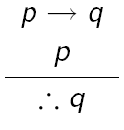
Modus Ponens
Doğrulama metodudur
Örnek:
p→q: Ahmet’e piyango çıkarsa araba alacak
p: Ahmet’e piyango çıktı
O halde, Ahmet araba alacak (q)

Slide 26
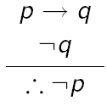
Moden Tollens
Reddetme
Örnek:
p→q: Ahmet’e piyango çıkarsa araba alacak
q: Ahmet araba almadı
O halde, Ahmet’e piyango çıkmadı (p)

Slide 27
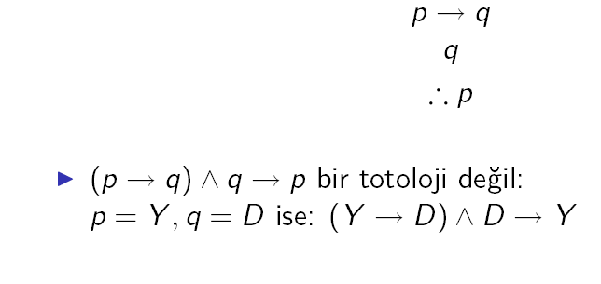
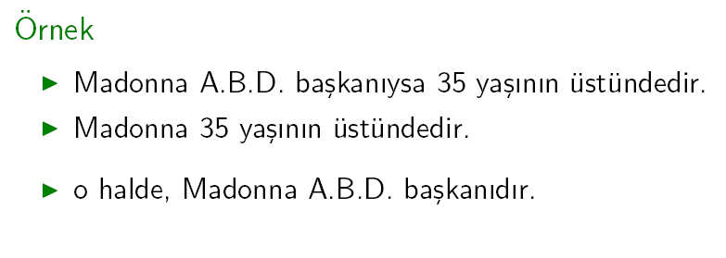
Sonucu onaylama yanılgısı

Slide 28
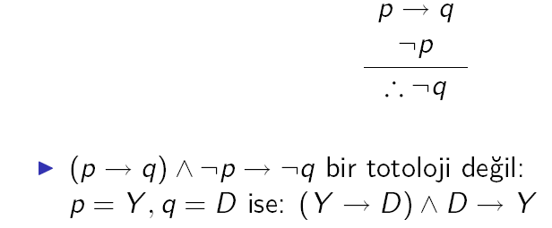
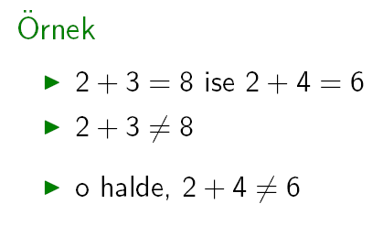
Öncülü yadsıma yanılgısı

Slide 29
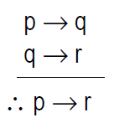
Kıyas (Syllogism) kuralı
p→q: eposta gönderirsen ödevimi bitireceğim
q→r: ödevimi bitirirsen uyuyacağım
O halde,
p→r: eposta gönderirsen uyuyacağım

Slide 30
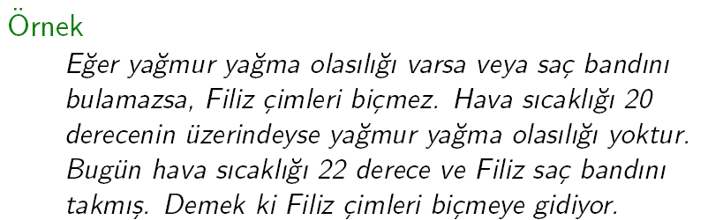
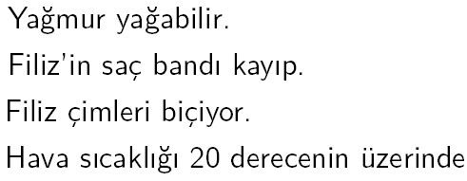
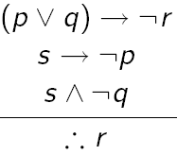
Akıl yürütme
Önermeler:
p:
q:
r:
s:
Cevap:

Slide 31
Yüklem Mantığı (PredicateLogic) veya First Order Logic
Önermeler mantığı, sadece içersindeki basit önermelerin doğruluk değerlerine göre bileşik önermelerin doğruluklarını inceler
Bir önermeyi bir çok amaç için yeterli ayrıntıda analiz etmez
Yüklem mantığı ile,
Terimler, yüklemler, niceleyiciler ve mantıksal kavramları kullanarak gündelik dil ve matematiğin dili büyük ölçüde sembolize edilebilir

Slide 32
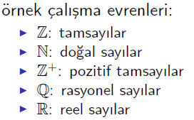
Yüklem (Açık önerme)
Tanım:
Bir ya da birden fazla değişken içeren ve
Bir önerme olmayan, ancak
Değişkenlere değer verildiğinde (çalışma evreninde izin verilen değerler için) önerme haline gelebilen
bildirimlerdir
Çalışma evreni (U ):
İzin verilen seçenekler kümesi

Slide 33
Yüklem örnekleri
p(x): x+2 bir çift sayıdır
x: değişken
p(3): Y
p(8): D
q(x,y): x+y ve x-2y birer çift sayıdır
q(11,3): Y
q(14,4): D

Slide 34
Yüklemler Mantığı
Önermeler mantığı dünyanın olgulardan oluştuğunu kabul eder
Yüklemler mantığında ise doğal dilde olduğu gibi dünyanın nesnelerden, ilişkilerden ve işlevlerden oluştuğunu kabul eder:
Nesneler (isim ve isim birleşmeleri): insanlar, atlar, sayılar, renkler, oyunlar, savaşlar, vb.
İlişkiler (fiil ve fiil birleşmeleri): kırmızıdır, kardeşidir, …’dan büyüktür, (…) aralığındadır, vb.
İşlevler (verilen nesne için tek bir “değer” veren ilişki): en iyisi, üçüncüsü, babası, vb.

Slide 35
Örnekler
"Mehmet iyi öğrencidir"
öğrenci(Mehmet, iyi) gibi ifade edilebilir
"Ayşe’nin babası Ahmet’tir" cümlesi
baba(Ayşe, Ahmet) gibi ifade edilebilir
"Hakan’ın annesi ve Ali’nin annesi arkadaştırlar"
arkadaş(anne(Hakan), anne(Ali))

Slide 36
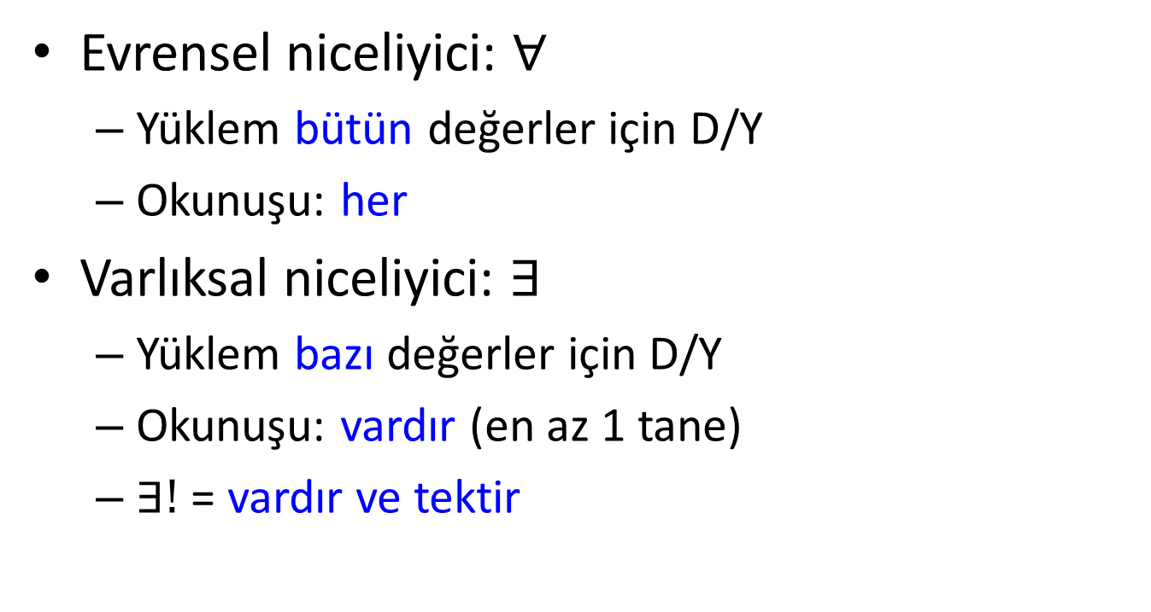
Niceliyiciler
Evrensel niceliyici: $∀$
Yüklem bütün değerler için D/Y
Okunuşu: her
Varlıksal niceliyici: $∃$
Yüklem bazı değerler için D/Y
Okunuşu: vardır (en az 1 tane)
$∃!$ = vardır ve tektir

Slide 37
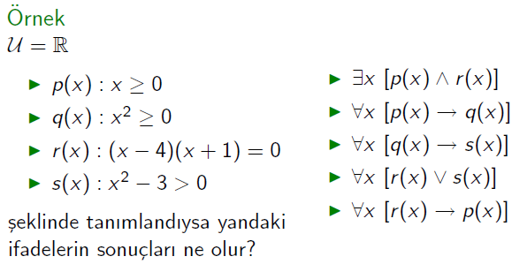
Niceliyici örnekleri

Slide 38
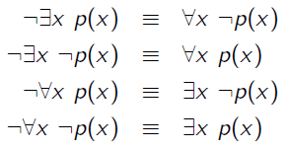

Niceleyicilerin değillenmesi
Yüklem değillemesi:
$∀$ yerine $∃$,
YA DA
$∃$ yerine $∀$
yazılarak yapılır

Slide 39
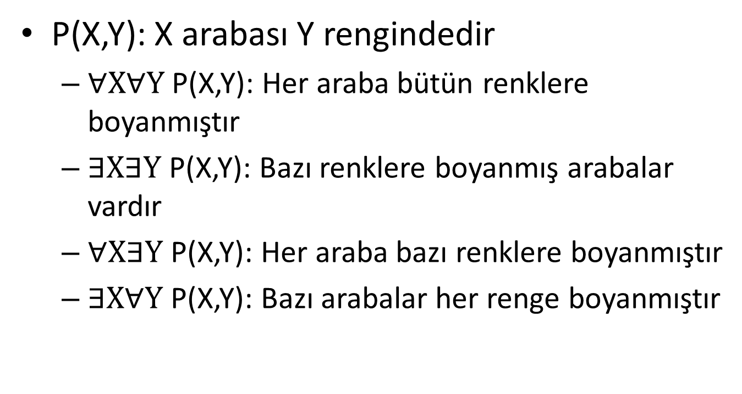
Çoklu niceleyiciler: Örnek
P(X,Y): X arabası Y rengindedir
$∀X∀Y$ P(X,Y): Her araba bütün renklere boyanmıştır
$∃X∃Y$ P(X,Y): Bazı renklere boyanmış arabalar vardır
$∀X∃Y$ P(X,Y): Her araba bazı renklere boyanmıştır
$∃X∀Y$ P(X,Y): Bazı arabalar her renge boyanmıştır

Slide 40
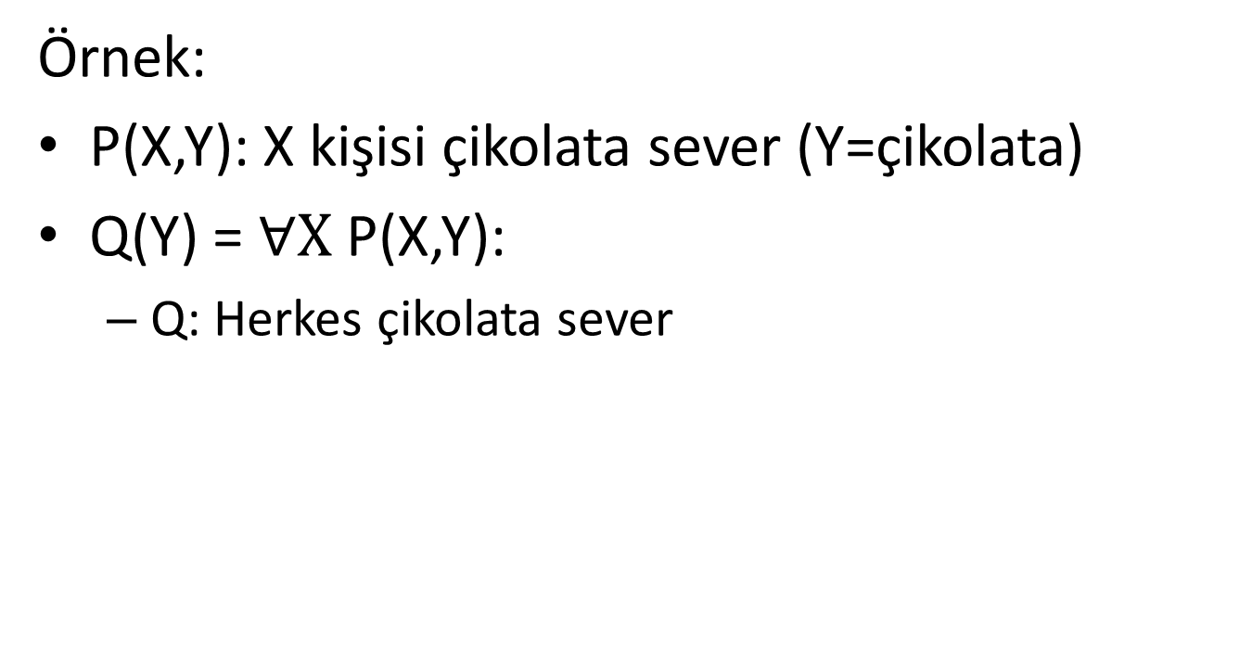
Niceleyiciler ile yüklem oluşturma
Örnek:
P(X,Y): X kişisi çikolata sever (Y=çikolata)
Q(Y) = $∀X$ P(X,Y):
Q: Herkes çikolata sever

Slide 41

Mantıksal bağlaçlarla kullanım
Niceleyiciler mantıksal bağlaçlarla birlikte kullanılabilirler
Örnek-1:
P(X): Araba kırmızıdır.
Q(X): Araba mavidir.
:
Bütün arabalar ya kırmızı ya da mavidir

Slide 42

Örnek-2
P(X): X şifreyi bilir
Q(X): X bilgisayarı açabilir
???
Şifresini bilen herkes bilgisayarı açabilir

Slide 43
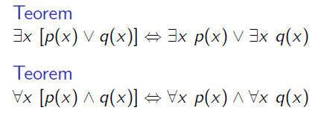
Niceleyi eşdeğerliği

Slide 44
Sorular?

